Slide 1
计算机系统与网络安全技术 Technology of Computer System and Network Security
牛伟纳
计算机科学与工程学院（网络空间安全学院）
2022年9月27日9时31分

Slide 2


第5章：数据库与云安全
数据库安全需求
数据库管理系统
关系数据库
SQL注入攻击
数据库访问控制
推理
数据库加密
数据安全中心
目
录

Slide 3
数据库安全需求
数据库安全始终没有跟上数据库应用发展步伐的原因：
现代数据库管理系统的复杂程度与用于保护这些系统的安全技术是极为不匹配的
数据库系统拥有非常成熟的交互协议，被称为结构化查询语言（SQL），同时也十分复杂
有效的保证数据库安全需要在全面理解SQL存在的弱点的基础上，制定适当的安全策略
一个组织或机构通常缺少专职的数据库管理人员，这样的后果是安全需求与安全保障能力的不匹配
大多数企业环境是由多种数据库平台、企业平台和操作系统平台构成的一个异构环境，这在很大程度上增加了安全管理人员进行安全管理的难度
一些组织越来越依赖于云技术，将企业的部分或全部数据存储到云上

Slide 4
数据库管理系统
数据库的基本概念
数据库是存储一个或多个应用所用数据的结构化数据集合
包含数据项之间以及数据项组之间的关系
有时包含一些需要保护的敏感信息
查询语言：
为用户和应用提供了访问数据库的统一接口
数据库管理系统：
创建、维护数据库并为多个用户和应用提供特定的查询服务的程序套件

Slide 5
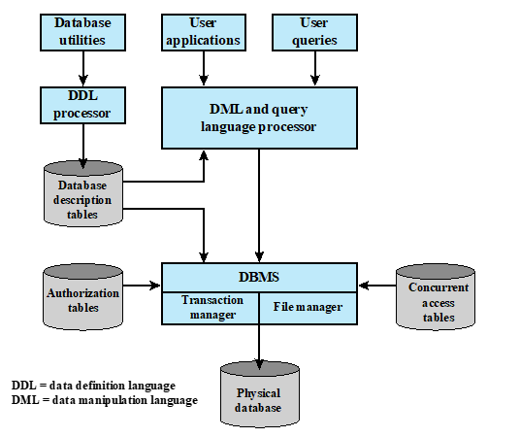
数据库管理系统
DBMS体系结构

Slide 6
关系数据库
关系数据库的基本概念
关系数据库的基本构件是数据表，数据表由行和列组成
每列包含某种类型的数据
每行包含这些列的一组指定值
理想情况下，表中至少存在一列，其值是唯一的，作为指定项的标识符
关系数据库的结构使得多个表通过在所有表中都出现的唯一标识符联系在一起
用户和应用通过关系查询语言来访问数据库
允许用户请求满足一组给定条件的记录中的选定数据项

Slide 7
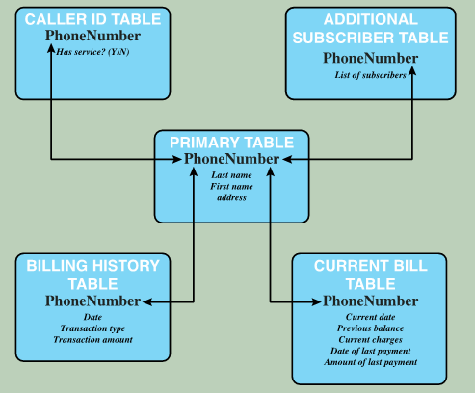
关系数据库
关系数据库模型举例

Slide 8
关系数据库
关系数据库系统要素
关系
主键
元组
外键
属性
视图

Slide 9
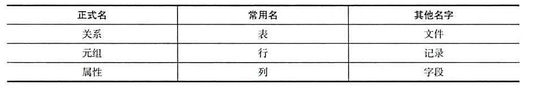
关系数据库
关系数据库基本术语

Slide 10
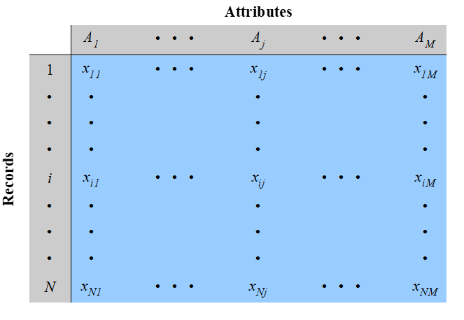
关系数据库
关系数据库的抽象模型

Slide 11
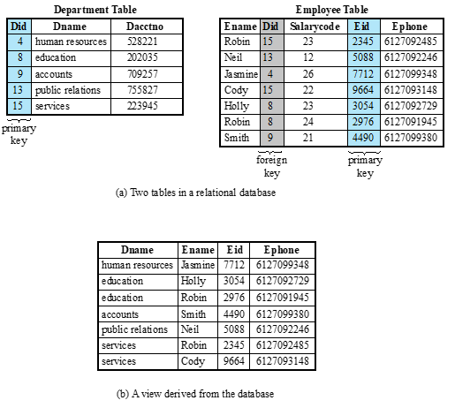
关系数据库
关系数据库实例

Slide 12
关系数据库
结构化查询语言
是能够对关系数据库中的数据进行定义、操纵和查询的标准语言
ANSI/ISO制定的SQL标准有几个版本，并有多种不同的实现，但都遵循相同的基本语法和语义
SQL语句能够创建表、插入和删除表中的数据，创建视图、通过查询语句检索数据

Slide 13
SQL注入攻击
SQL注入攻击（SQLi）
是一类针对数据库的最普遍和最危险的基于网络的安全威胁
SQLi攻击利用的是Web应用程序页面的性质
通过发送恶意的SQL命令到数据库服务器就可以发起攻击
最常见的攻击目标是从数据库中批量提取数据
根据环境不同，还可以利用SQL注入来：
修改或删除数据
执行任意操作系统命令
启动拒绝服务（DoS）攻击

Slide 14
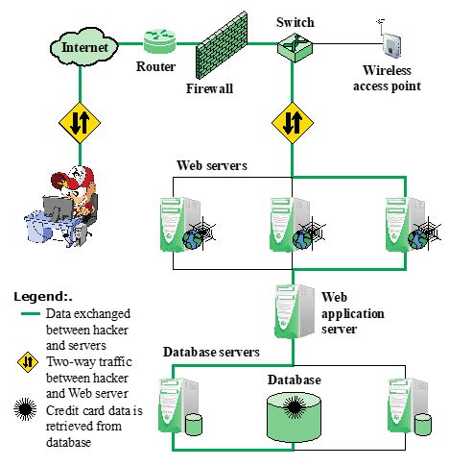
SQL注入攻击
一种典型的SQLi攻击

Slide 15
SQL注入攻击
注入技术
SQLi攻击的方法通常是在SQL语句中提前终止文本串，随后附加新的命令
因为插入的命令在其被执行前后可能含有额外附加的字符串，攻击者利用注释符“--”来终止注入的字符串
这样，后面的文本在执行时就被忽略了

Slide 16
SQL注入攻击
SQLi的攻击途径
用户输入
通过精心构造用户输入来注入SQL命令
服务器变量
攻击者可以伪造HTTP和网络报头中的值，以将数据直接放入报头
二阶注入
恶意用户利用系统或数据库中已存在的数据来触发一个SQL注入攻击，因此当这种攻击出现时，引发攻击的输入并不来自于用户，而是来自于系统自身

Slide 17
SQL注入攻击
SQLi的攻击途径
cookie
攻击者可以修改cookie，以便在应用程序服务器基于cookie的内容构建SQL查询时修改查询的结构和功能
用户物理输入
除了Web请求外，用户输入形式可以是常见的条形码、射频识别标签，甚至是能够利用图像识别技术扫描然后发送到数据库系统的纸质形式

Slide 18
SQL注入攻击
SQLi的攻击方式——带内攻击
重言式
行尾注释
捎带查询
这种形式的攻击是将代码注入一个或多个永真的条件表达式中。
在注入代码到特定字段之后，字段之后的合法代码会被注释标记为无效字段。
攻击者在预期查询之外添加额外的查询，使攻击行为与合法请求一同被执行。

Slide 19
SQL注入攻击
SQLi的攻击方式——推理攻击
非法/逻辑错误查询
盲SQL
攻击者将关于Web应用程序后台数据库的类型和结构等重要信息收集起来
这种方式一般作为其他攻击的初步信息收集步骤
允许攻击者推测数据库系统中的数据，即使系统足够安全，也不会将错误信息展示给攻击者

Slide 20
SQL注入攻击
SQLi的攻击方式——带外攻击
检索数据使用不同的通信信道
这一方式可用于信息检索受限制但数据库服务器带外连接不严格的情况

Slide 21
SQL注入攻击
SQLi应对措施
防御性编码
手动防御性编码实践
检测
基于签名
基于异常
代码分析
参数化查询插入SQL DOM
运行时阻断
在运行时检测查询是否与期望查询模型一致

Slide 22
数据库访问控制
基本概念
数据库访问控制系统确定：
用户是否有权限访问整个数据库
用户有哪些访问权力（比如：创建，插入，删除，更新，读写）
可以支持不同的管理策略：
集中管理
基于所有权的管理
分散管理

Slide 23
数据库访问控制
基于SQL的访问定义
SQL提供了用于管理访问权的两个命令：
Grant：用来授予一个或多个访问权或者为用户分配角色
Revoke：回收访问权
典型的访问权包括：
Select
Insert
Update
Delete
References

Slide 24
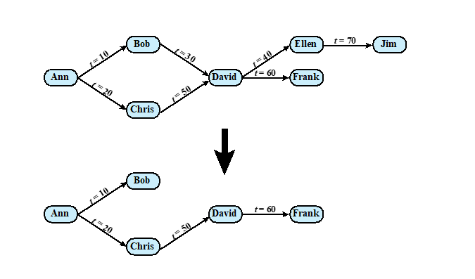
数据库访问控制
级联授权

Slide 25
数据库访问控制
基于角色的访问控制
RBAC提供了一种既能减轻管理员负担又能提高安全性的手段
数据库的RBAC机制应该提供以下能力：
创建和删除角色
定义角色的许可
分配和取消用户到角色的分配
数据库用户主要分为以下三类：
应用程序属主
应用程序属主外的终端用户
管理员

Slide 26
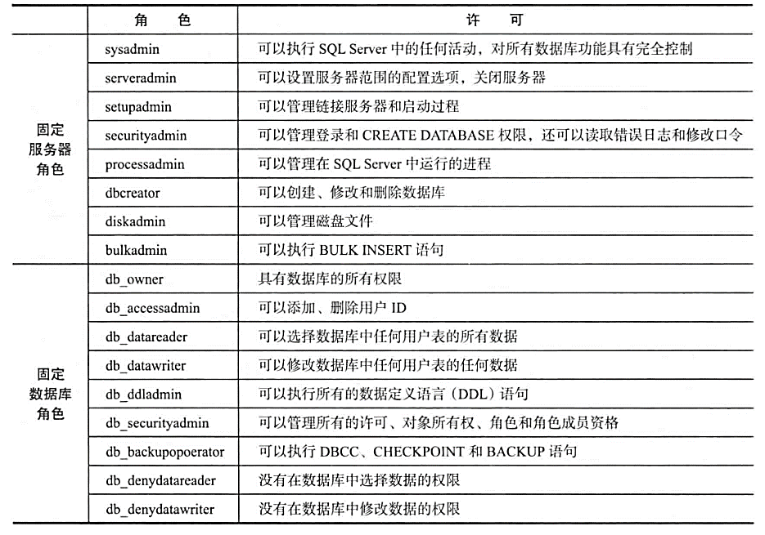
数据库访问控制
Microsoft SQL Server中的固定角色

Slide 27
数据库访问控制
Microsoft SQL Server中的固定角色

Slide 28
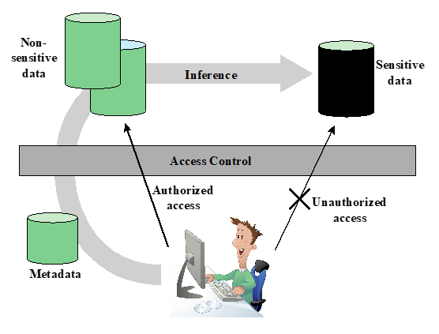
推理
经由推理通道的间接信息访问

Slide 29
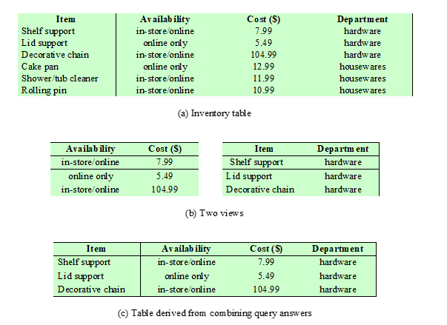
推理
推理实例

Slide 30
推理
处理由推理造成的信息泄露威胁的方法
数据库设计时的推理检测
这种方法通过修改数据库结构或改变访问控制机制等手段消除推理通道来防止推理
这类技术常常导致不必要的更严格的访问控制，从而降低了可用性
查询时的推理检测
这种方法寻求在一个查询或一系列查询执行期间消除推理通道违例
如果发现了推理通道，查询就被拒绝或修改

Slide 31
数据库加密
基本概念
数据库对于任何组织来说都是最宝贵的信息源
被多级安全保护，比如防火墙、鉴别机制、通用访问控制系统和数据库访问控制系统
加密成为数据库安全的最后一道防线
数据库加密在以下两方面存在缺点：
密钥管理：授权用户必须能够访问其被允许访问的数据的解密密钥
不灵活：当数据库的部分或全部被加密时，执行记录搜索变得更为困难

Slide 32
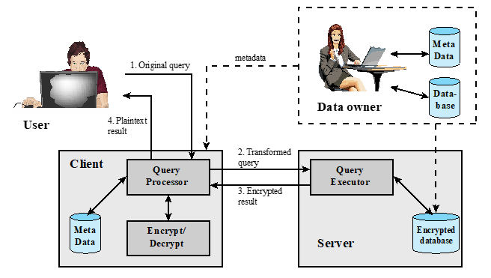
数据库加密
一种数据库加密方案

Slide 33
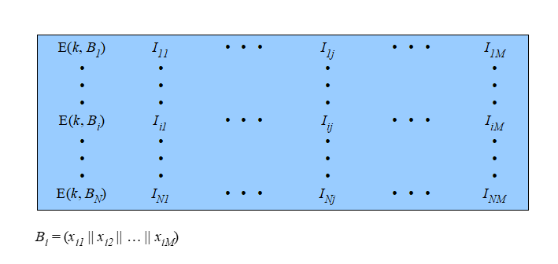
数据库加密
一种数据库加密方案

Slide 34
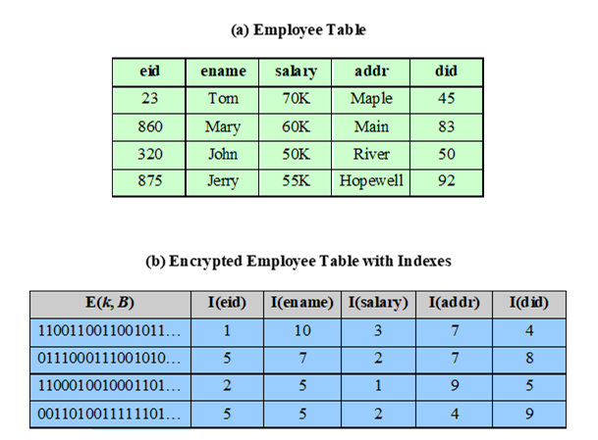
数据库加密
加密数据库举例

Slide 35
数据中心安全
基本概念
数据中心
一个容纳了大量服务器、存储设备、网络交换机和装备的企业设施
一个数据中心内的服务器和存储设备数量可能会达到数万
一个数据中心通常包括冗余或备份电源、冗余网络连接、环境控制以及多种安全设备
一个数据中心可以占据一整间房间、一个或多个楼层，甚至整个建筑物
使用大型数据中心的例子：
云服务提供者
大型科学研究设施
大型企业的IT设施

Slide 36
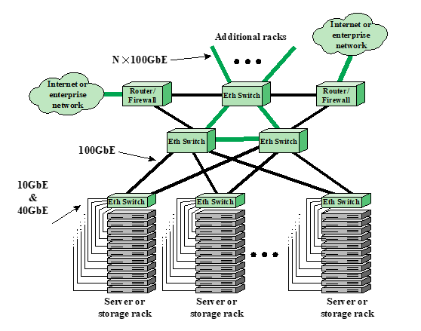
数据中心安全
数据中心要素

Slide 37
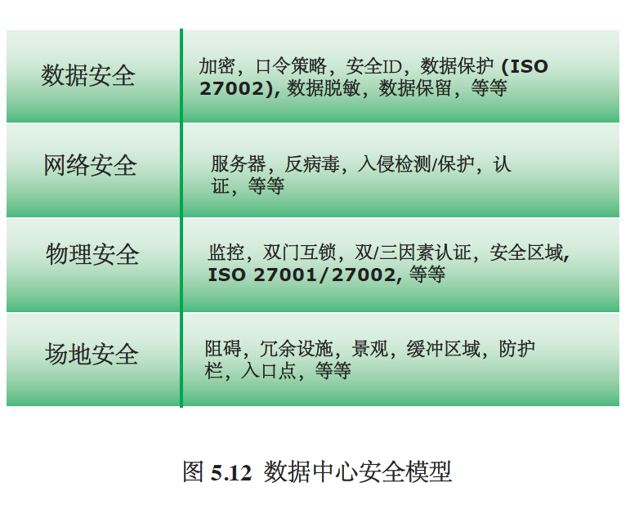
数据中心安全
数据中心安全模型

Slide 38
数据中心安全
TIA-942
电信工业协会（TIA）规定了数据中心电信基础设施的最低要求，包括以下主题：
网络架构
电气设计
文件存储、备份及归档
系统冗余
网络访问控制和安全
数据库管理
虚拟主机
应用托管
内容分发
环境控制
防止物理灾害
电源管理

Slide 39
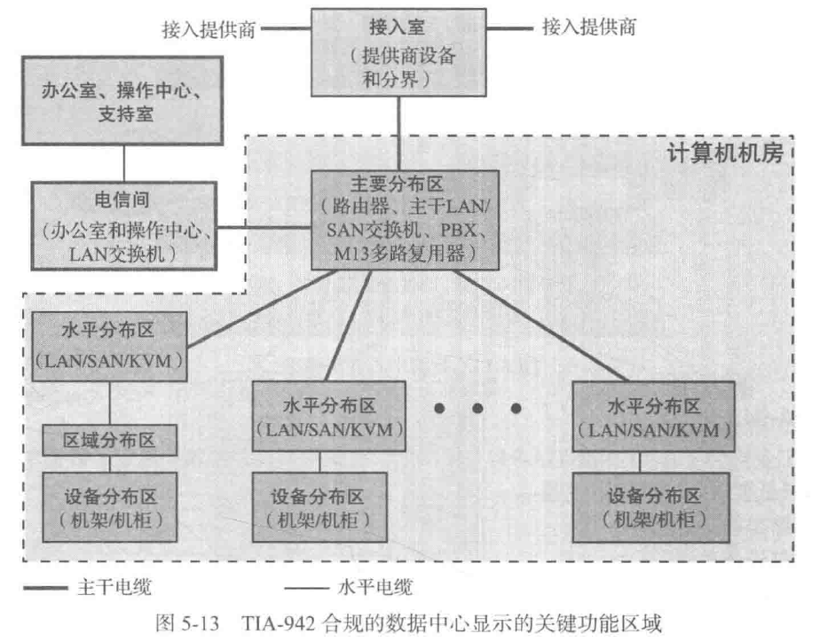
数据中心安全
TIA-942合规的数据中心显示的关键功能区域

Slide 40
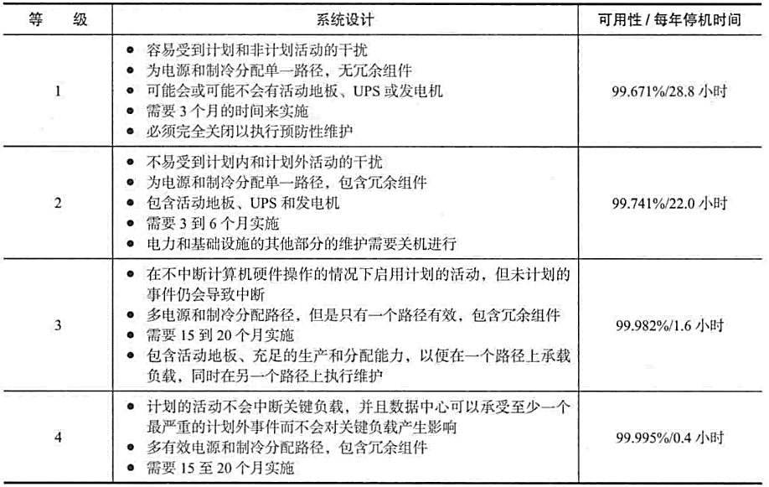
数据中心安全
TIA-942中定义的数据中心等级

